Slide 1
Воробьев Алексей
Данные о спросе на транспортную инфраструктуру Московского региона
2015

Slide 2
Данные используемые для транспортного моделирования
Исходные данные
Размещение объектов, порождающих перемещения населения
Закономерности передвижений населения
Транспортная модель
Калибровочные данные
Объемы перевозок
Затраты на передвижения

Slide 3
Исходные данные Распределение потокообразующих емкостей
Источник данных | Тип данных | Особенности
Статистические данные Росстата | Численность население, количество мест приложения труда | Охват не всех категорий населения Редкие обновления Разбиение по административно-территориальным образованиям
МосГорБТИ, Росреестр | Застройка, землепользование | Для пересчета площади в людей требуются дополнительные предположения Недоступность данных по некоторым территориям
ФНС, ПФ РФ | Места проживания и работы населения | Охват не всех категорий населения Редкие обновления
Сотовые операторы | Численность проживающего и занятого населения, использовании территории | Разбиение территории на небольшие зоны (500 на 500 метров) Низкая точность позиционирования абонентов Пока определяется только дом и работа

Slide 4
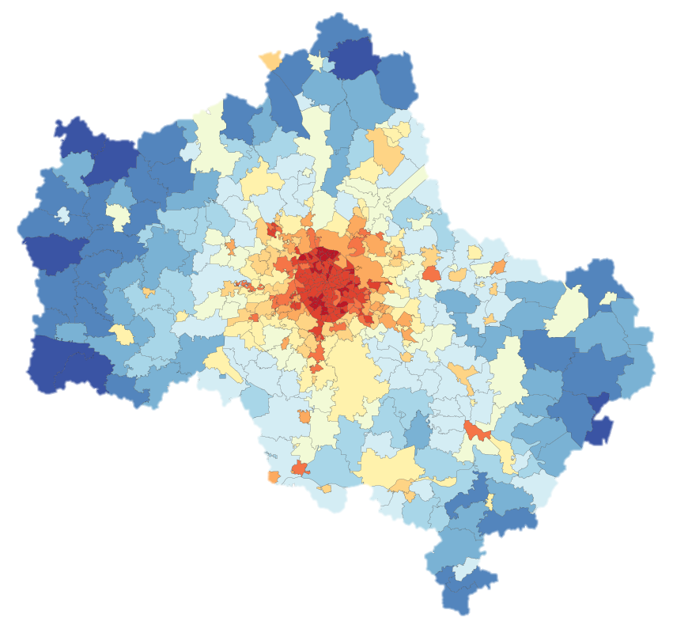
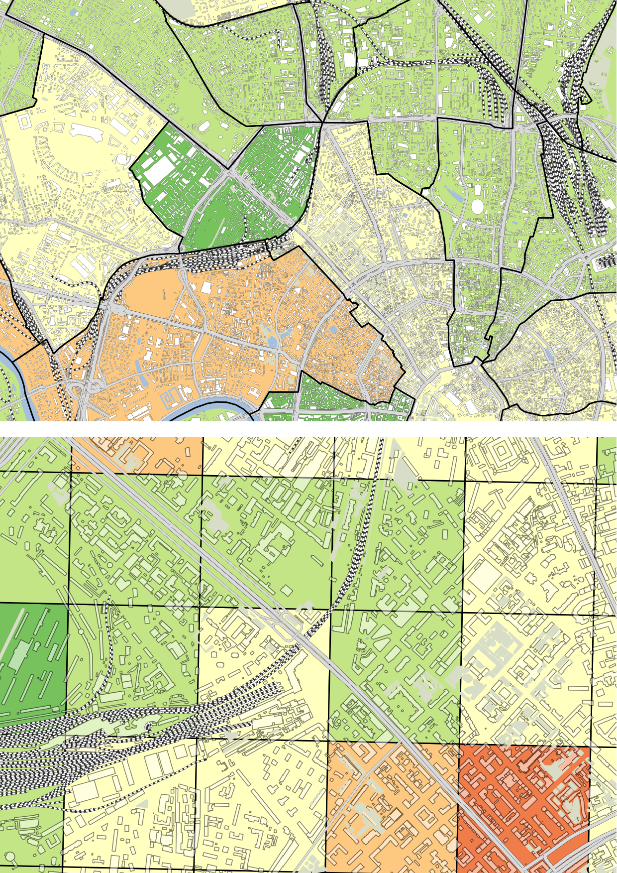
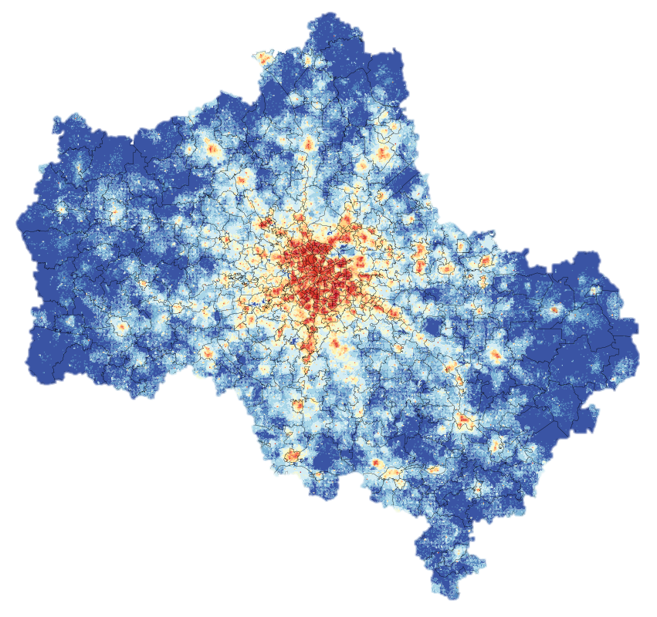
ПРИМЕР ДАННЫХ СОТОВЫХ ОПЕРАТОРОВ: ДАННЫЕ С ВЫСОКОЙ ПРОСТРАНСТВЕННОЙ ТОЧНОСТЬЮ
Плотность населения
Октябрь 2015

Slide 5
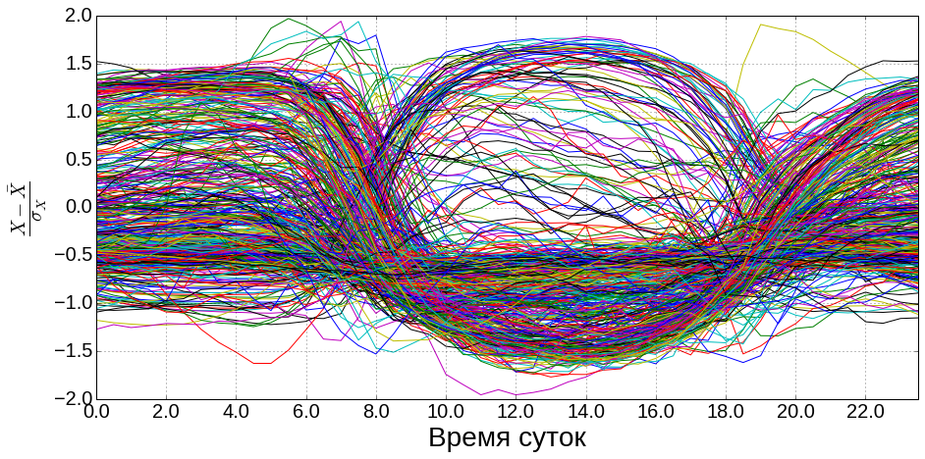
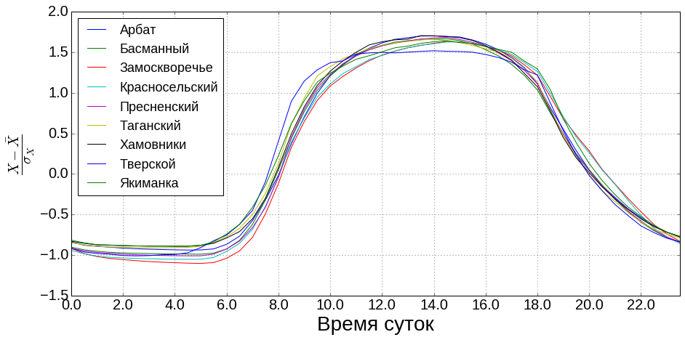
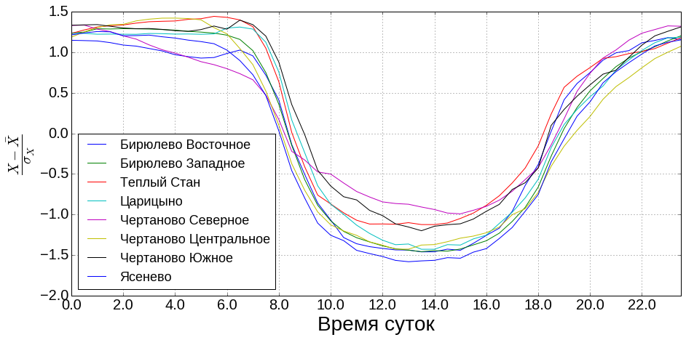
ПРИМЕР ДАННЫХ СОТОВЫХ ОПЕРАТОРОВ: ДИСБАЛАНС ЧИСЛЕННОСТИ НАСЕЛЕНИЯ И РАБОЧИХ МЕСТ
«Нормированная» зависимость
числа людей в районе от времени суток
ЗАДАЧИ:
классифицировать районы на жилые и нежилые
построить метрику для оценки сбалансированности
Районы в центре
Районы вблизи МКАД

Slide 6
Исходные данные Закономерности передвижений населения
Источник данных | Тип данных | Особенности
Социологические опросы | Среднее число передвижений на человека, распределение по типам используемого транспорта, средние затраты | Высокая стоимость опросов Наличие труднопрогнозируемых систематических ошибок в зависимости от выбранного способа проведения опроса
Сотовые операторы | Число передвижений между парами районов | Пока не определяется вид транспорта при перемещении Пока нет разбиения абонентов по категориям Цели поездки: дом и работа

Slide 7
Результаты телефонного опроса Распределение поездок по целям и по времени суток

Slide 8
Результаты телефонного опроса Некоторые показатели в утренний час пик
Распределение по видам транспорта
Примечание: на данном слайде
Под “Москвой” понимается территория города в старых границах (без ТиНАО)

Slide 9
Калибровочные данные Объемы перевозок
Источник данных | Тип данных | Особенности
Натурные обследования | Пассажирские и транспортные потоки | Высокие трудозатраты Непредсказуемый результат
Видеокамеры | Пассажирские и транспортные потоки | Получение актуальных данных непрерывно Большое число видеокамер (вплоть до камеры на домофонах) Только в Москве Нужна автоматическая обработка видеоряда
Детекторы транспорта | Транспортные потоки | Получение актуальных данных Разбиение по полосам движения, длине ТС Достоверность результатов
Автоматические системы контроля проезда | Пассажиропотоки метрополитена, НГТ, пригородных электропоездов | Контроль проезда при входе Неполный охват остановочных пунктов Безбилетники

Slide 10
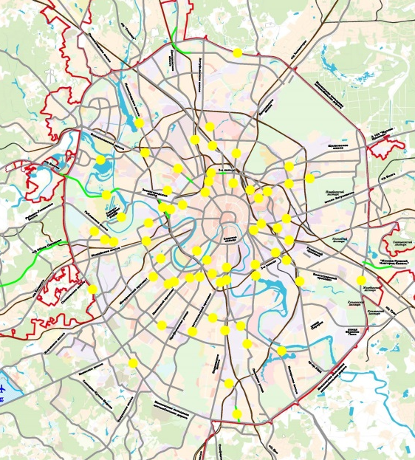
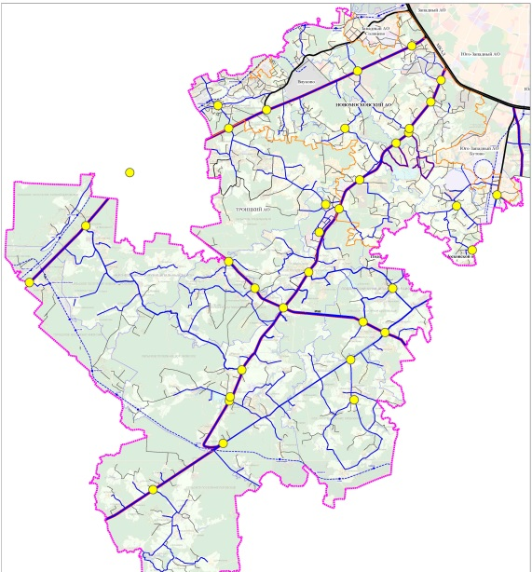
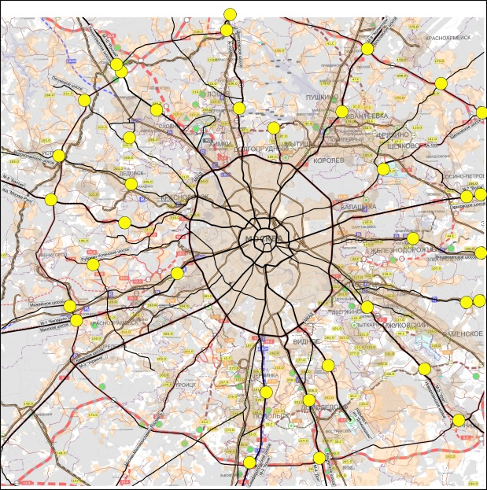
Обследования транспортных потоков на основной улично-дорожной сети Москвы и Московской области
1) Натурные обследования транспортных потоков на улично-дорожной сети Москвы в старых границах
2) Натурные обследования транспортных потоков на улично-дорожной сети Москвы (ТиНАО)
3) Натурные обследования транспортных потоков на сети автомобильных дорог Московской области
65 сечений
Утренний час пик – 8:00-10:00
35 транспортных узлов
Утренний час пик – 7:30-9:30
36 транспортных узлов
Утренний час пик – 7:30-9:30
Интенсивность движения транспорта по направлениям
Состав транспортного потока
Доля грузового транспорта
Неравномерность по направлениям
10

Slide 11
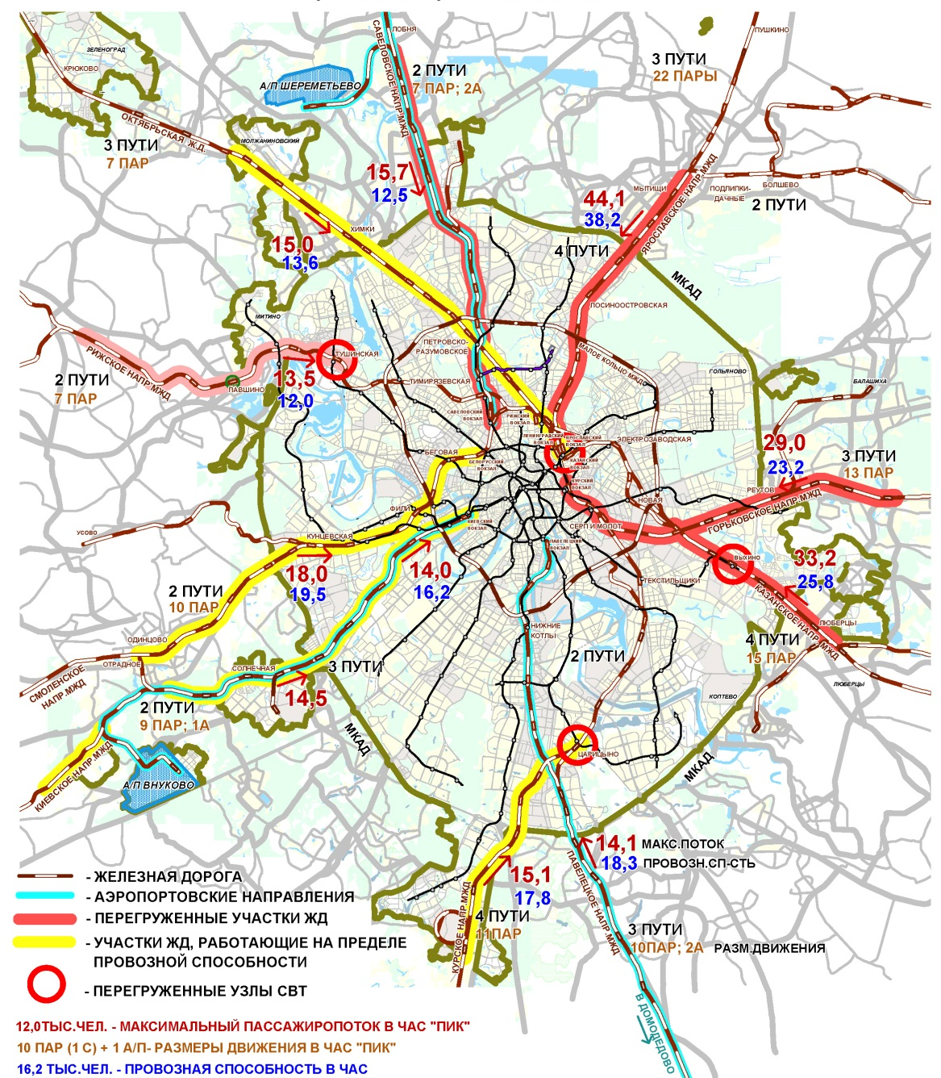
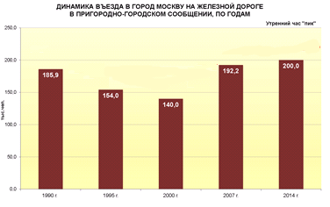
Визуальные натурные обследования въезда в город Москву на железной дороге в пригородно-городском сообщении в утренний час пик
Закуплены данные у «ИТС Консалтинг»
Обследовано 8 из 10 железнодорожных направлений
• Получены показатели:
- величины пассажиропотоков на въезде в город в утренние часы пик по каждому направлению,
- суммарный въезд в город Москву на железной дороге, определена его динамика по годам,
- фактические размеры движения поездов, количество вагонов в составе, условия перевозок пассажиров и др.
Сравнение данных из разных источников показало неудовлетворительную сходимость значений въезда в город и высадки на вокзалах отдельных направлениях.
Для прогноза загрузки отдельных направлений, ТПУ и остановочных пунктов ж/д необходим регулярный мониторинг с проведением натурных обследований.

Slide 12
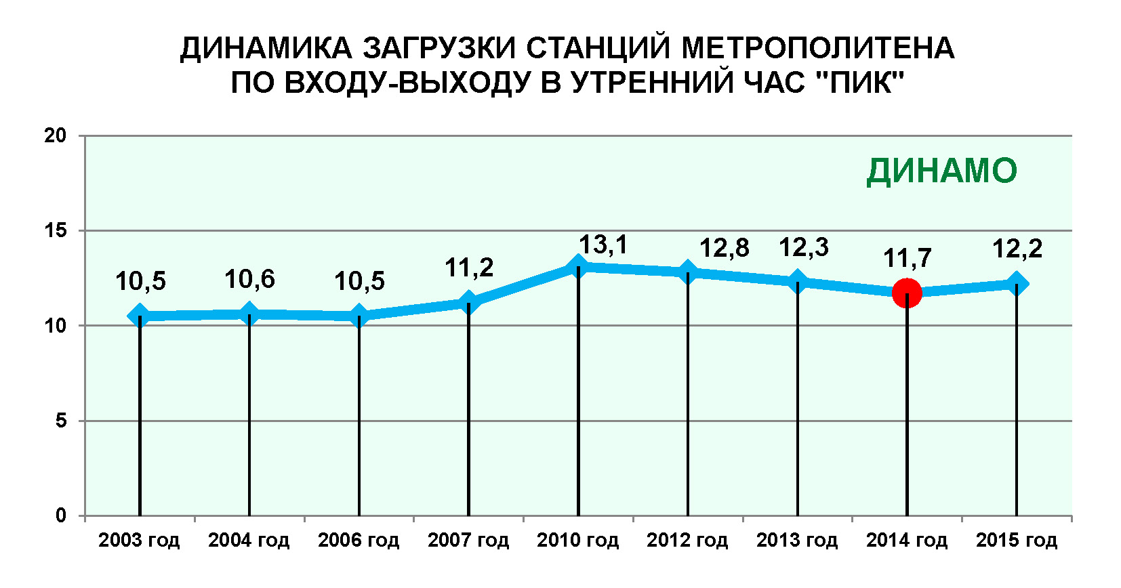
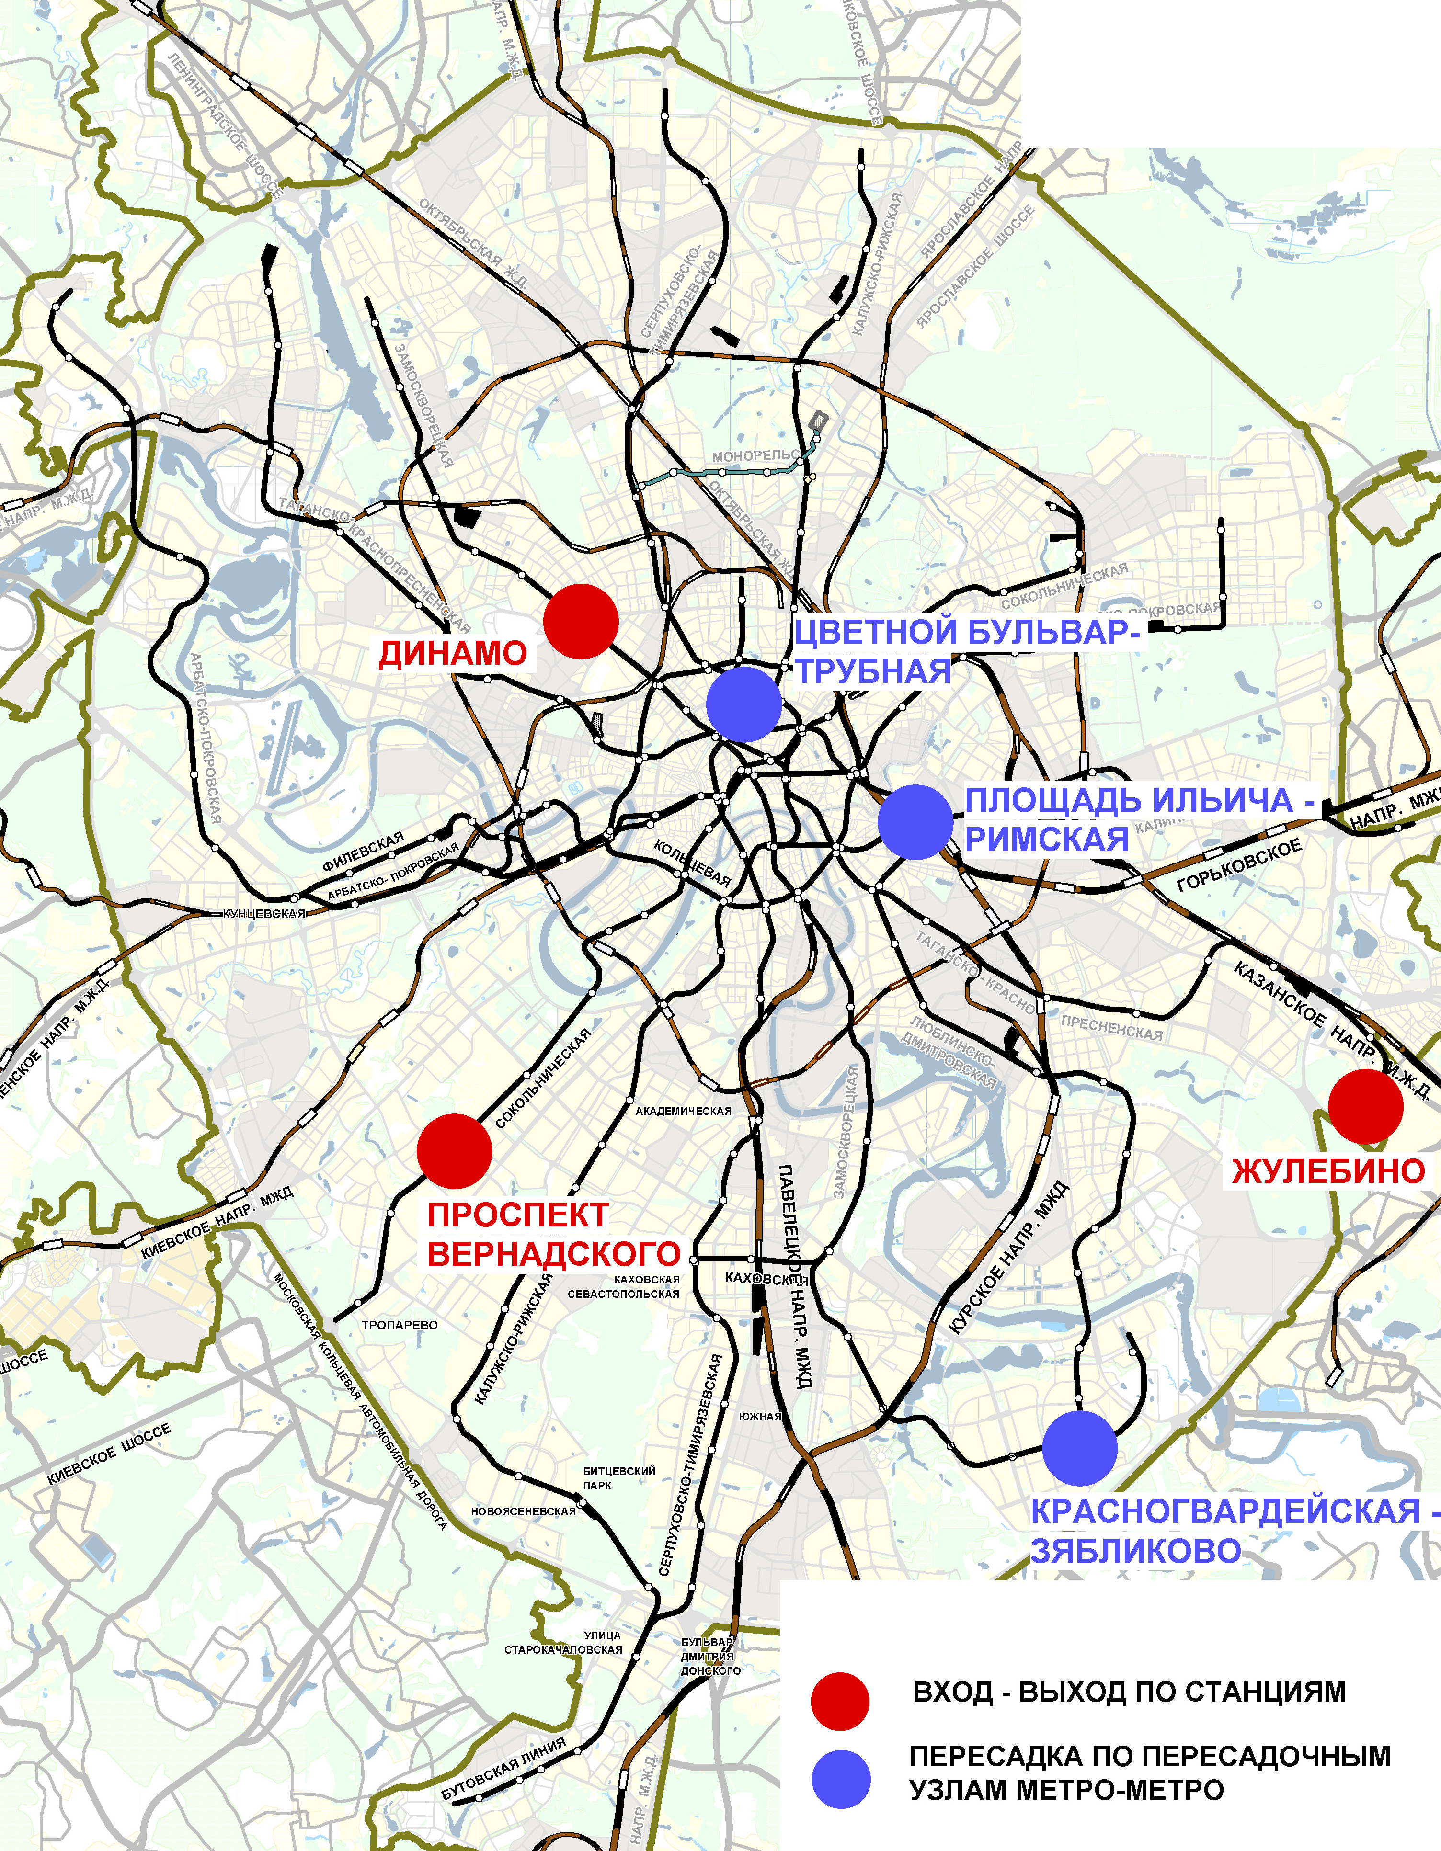
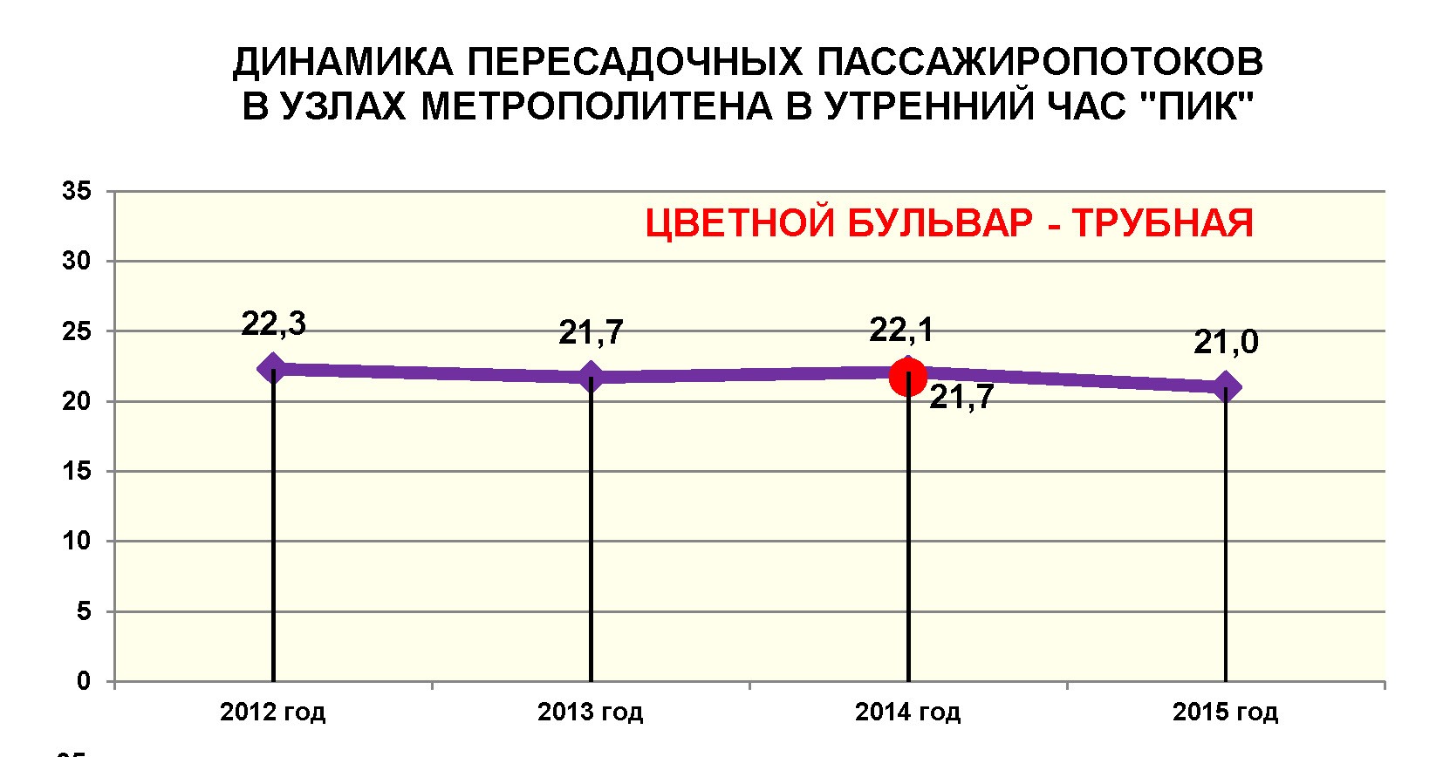
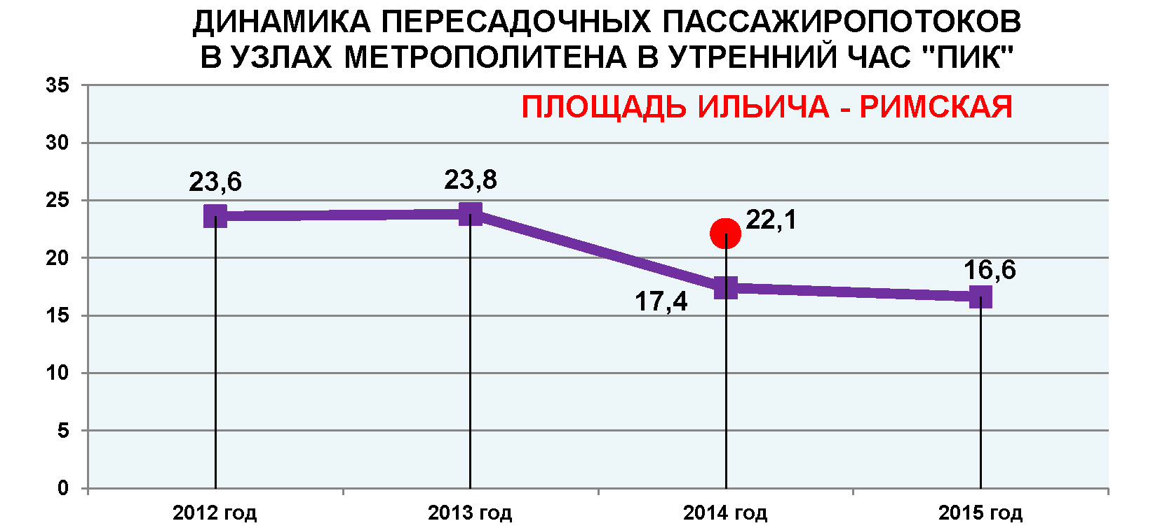
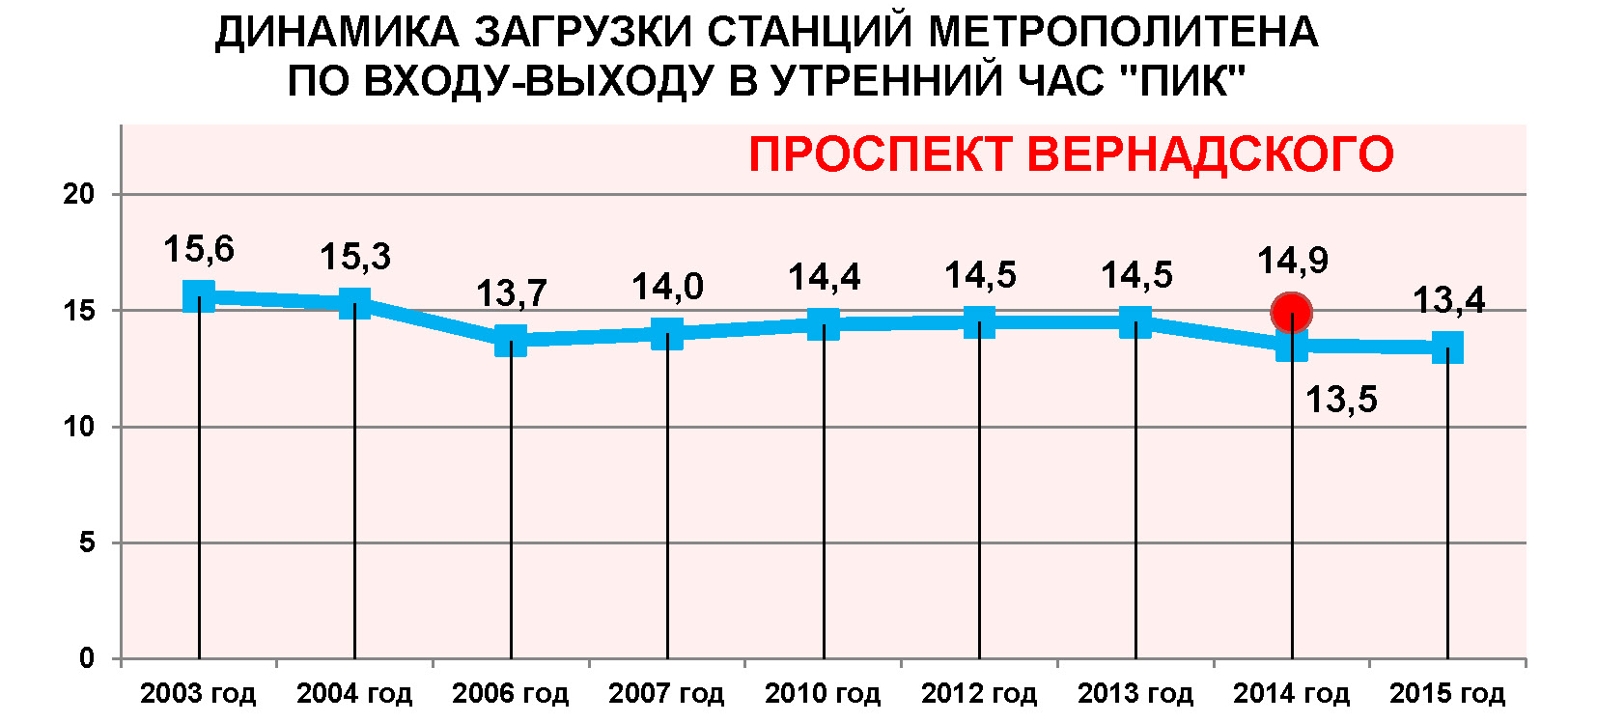
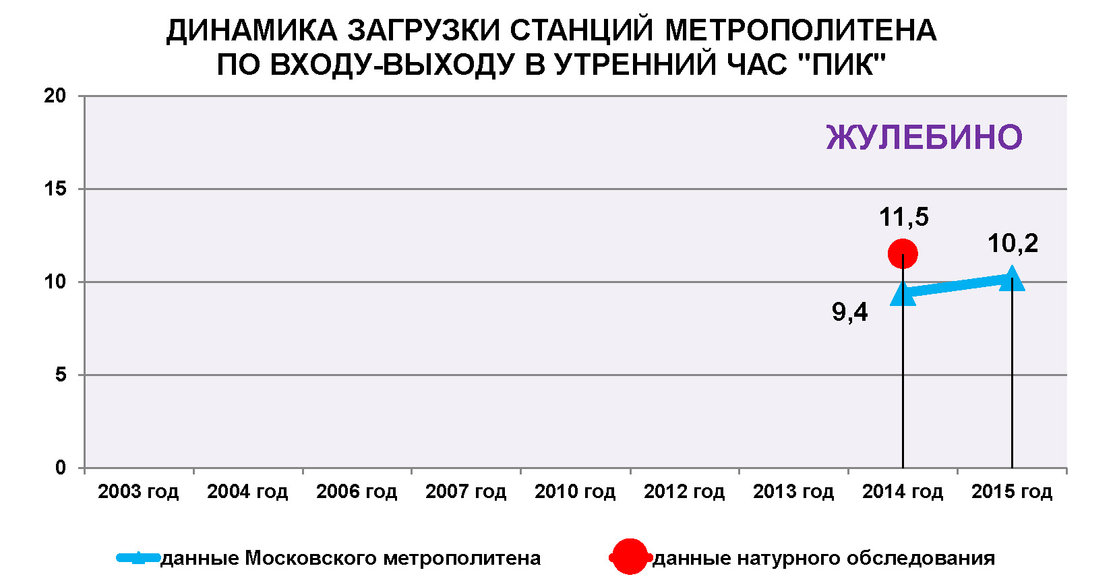
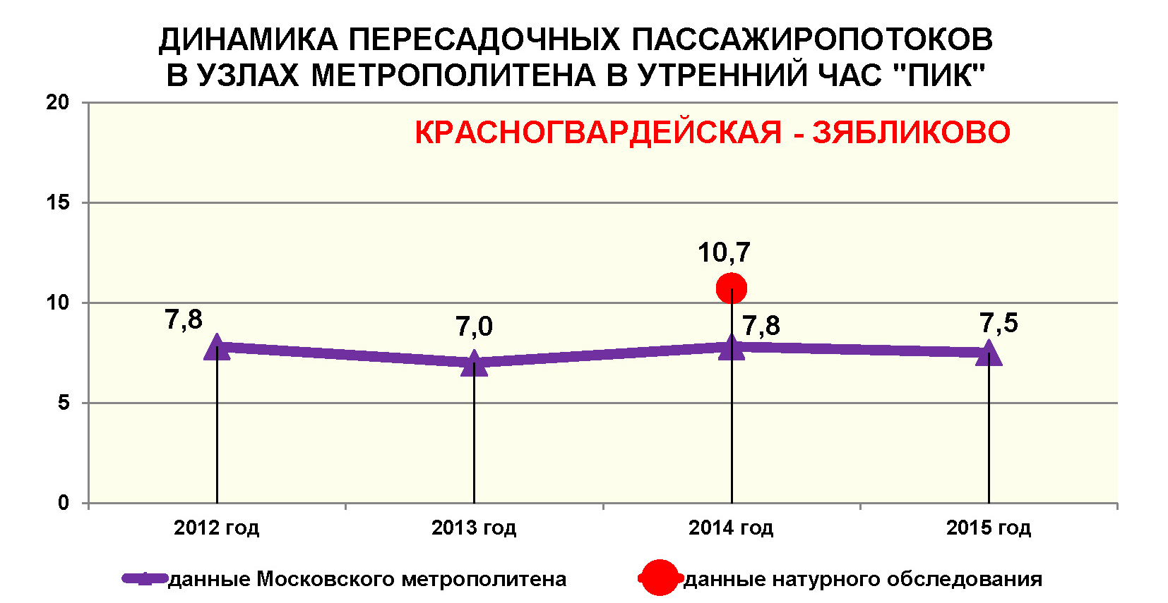
Обследования загрузки станций и пересадочных узлов метрополитена
ГУП «Московский метрополитен»: Показатели по загрузке - почасовой учет пассажирских потоков (вход – Фактические; выход, пересадка – Расчетные), Технико-эксплуатационные показатели подвижного состава, линий
Обследовано в утренний час пик 8:00-9:00:
- ЗАГРУЗКА ПО ВХОДУ-ВЫХОДУ – 3 СТАНЦИИ,
- ЗАГРУЗКА ПО ПЕРЕСАДКЕ МЕТРО-МЕТРО – 3 УЗЛА.
Сравнение полученных в ходе обследований данных с данными ГУП «Московский метрополитен» показало достаточно высокий уровень сходимости (в т.ч. по расчетным показателям - по выходу и пересадке).
Выводы:
Данные по загрузке метрополитена, предоставляемые ГУП «Московский метрополитен», обладают высокой степенью достоверности.
Для актуализации полученных данных необходимо проведение натурных обследований на отдельных станциях и пересадочных узлах, пассажиропоток которых не стабилизировался.

Slide 13
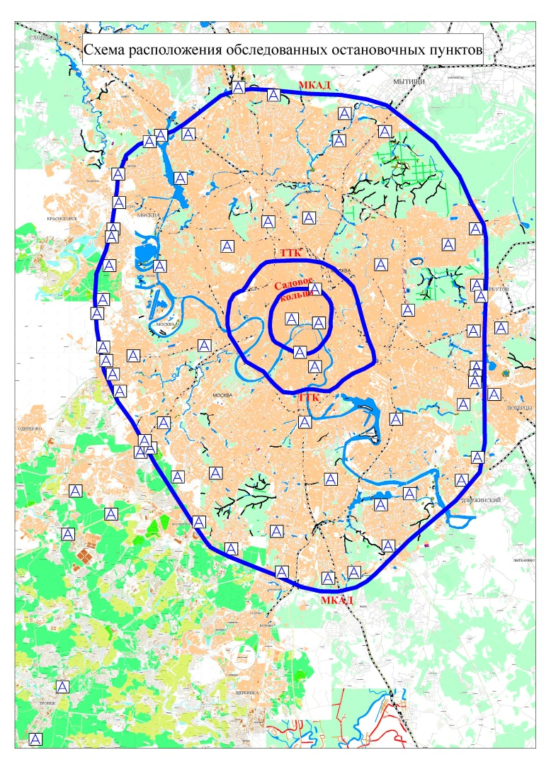
Обследования пассажиропотоков на наземном городском пассажирском транспорте Москвы
Натурные обследования пассажиропотоков
Автоматизированные системы, установленные на подвижном составе
Выборочное обследование на остановочных пунктах
АСМПП – мониторинг пассажиропотоков
АСКП – контроль проезда и
GPS-трекеры
Полученные данные:
Наполнение подвижного состава по маршрутам наземного городского пассажирского транспорта (пассажиропоток),
Данные по входам/выходам на остановочных пунктах,
Данные о времени, месте входа пассажира и типу билета,
Распределение пассажиропотока по видам транспорта,
Сезонная, суточная неравномерность перевозок,
Реальные скорости движения маршрутов.
АСМПП – обследуется около 120 маршрутов в сутки.
Менее 7% маршрутов обследовано половину дней в 2014 году.
Сравнение данных обследований остановочных пунктов с данными АСМПП показало:
по входу/выходу различие в 20-50%,
по пассажиропотоку различие в 40%,
Такие результаты обусловлены спецификой технологии обследования АСМПП.
66 остановочных пунктов
Средний будний день недели
Утренний час пик – 8:00 – 9:00

Slide 14
Обследования пассажиропотоков на наземном городском пассажирском транспорте Москвы
Количество проездов по типам и по видам транспорта (Мосгортранс)
Автоматизированные системы АСМПП и АСКП установлены только на маршрутах компании “Мосгортранс”
Данные системы АСМПП не полные и могут быть использованы не для всех маршрутов
Для получения полной информации о пассажиропотоках на остановочных пунктах необходимо проведение дополнительных натурных обследований
Зависимость доли частных операторов на рынке транспортных услуг от расстояния до центра города, %

Slide 15
Калибровочные данные Затраты на передвижения
Источник данных | Тип данных | Особенности
Социологические опросы | Средние затраты на передвижение | Для небольших районов высокая погрешность из-за невысокого числа респондентов
Сотовые операторы | Время в пути между парой районов | Пока не определяется вид транспорта при перемещении Низкая точность определения времени поездки
GPS- и ГЛОНАСС- треки | Скорость передвижения | Установлены на всем пассажирском транспорте Необходима привязка треков к дорогам
Яндекс.Пробки | Скорость передвижения | Не удалось договориться о сотрудничестве

Slide 16
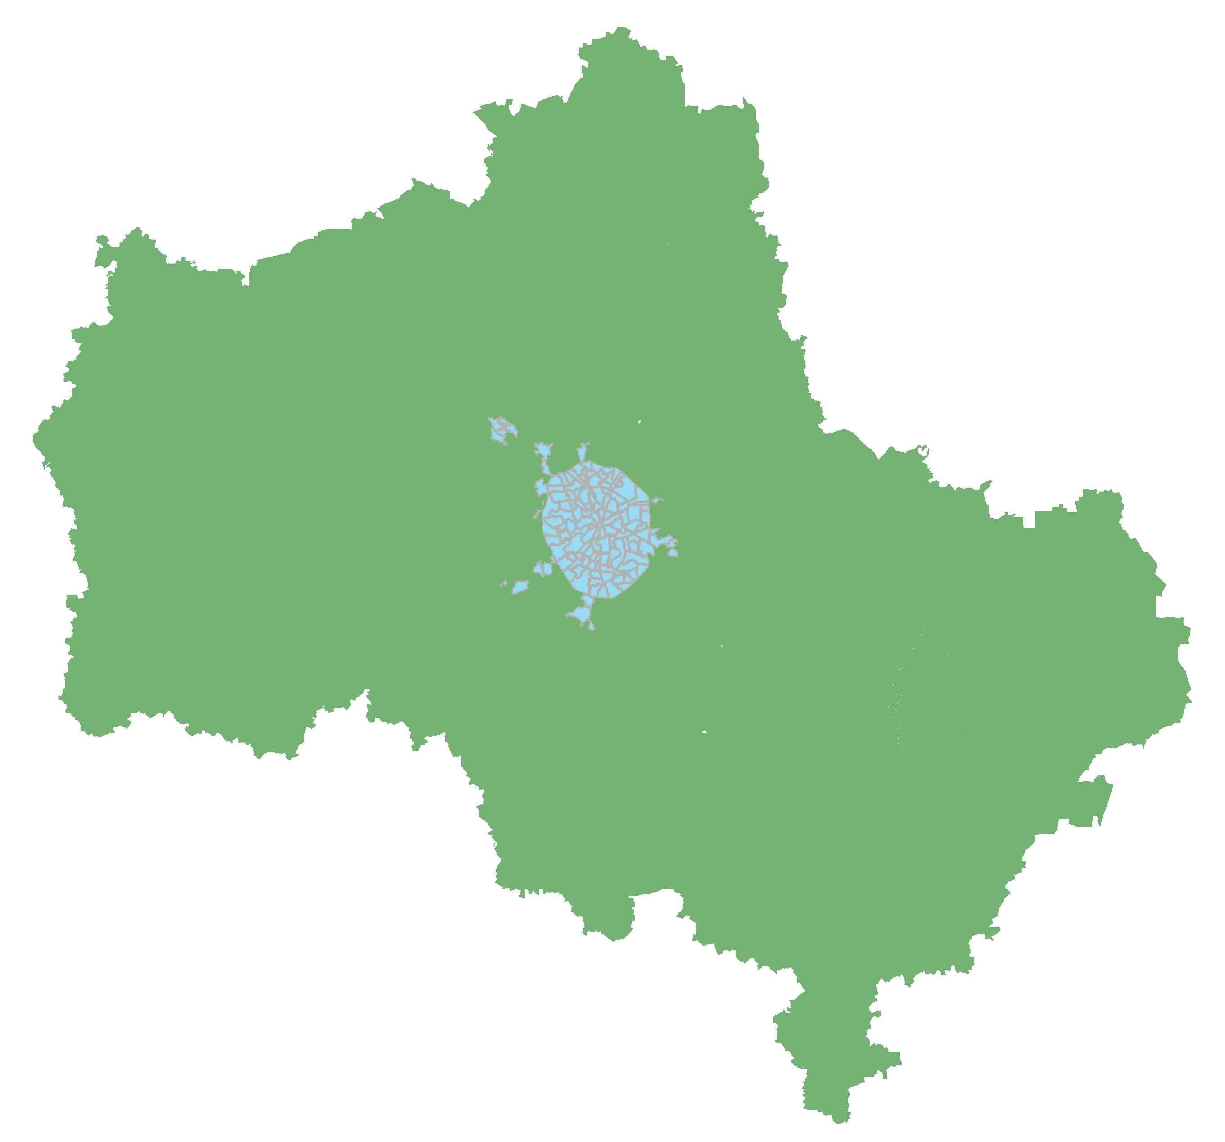
Результаты телефонного опроса Некоторые показатели в утренний час пик
Среднее время поездки на работу, мин.
Среднее время поездки и для жителей Москвы и для жителей области одинаковое
Внутри Московской области: 28 мин.
Из Московской области в Москву: 79 мин.
Из Москвы в Московскую область: 56 мин.
Примечание: на данном слайде
Под “Москвой” понимается территория города в старых границах (без ТиНАО)
Внутри Москвы: 43 мин.

Slide 17
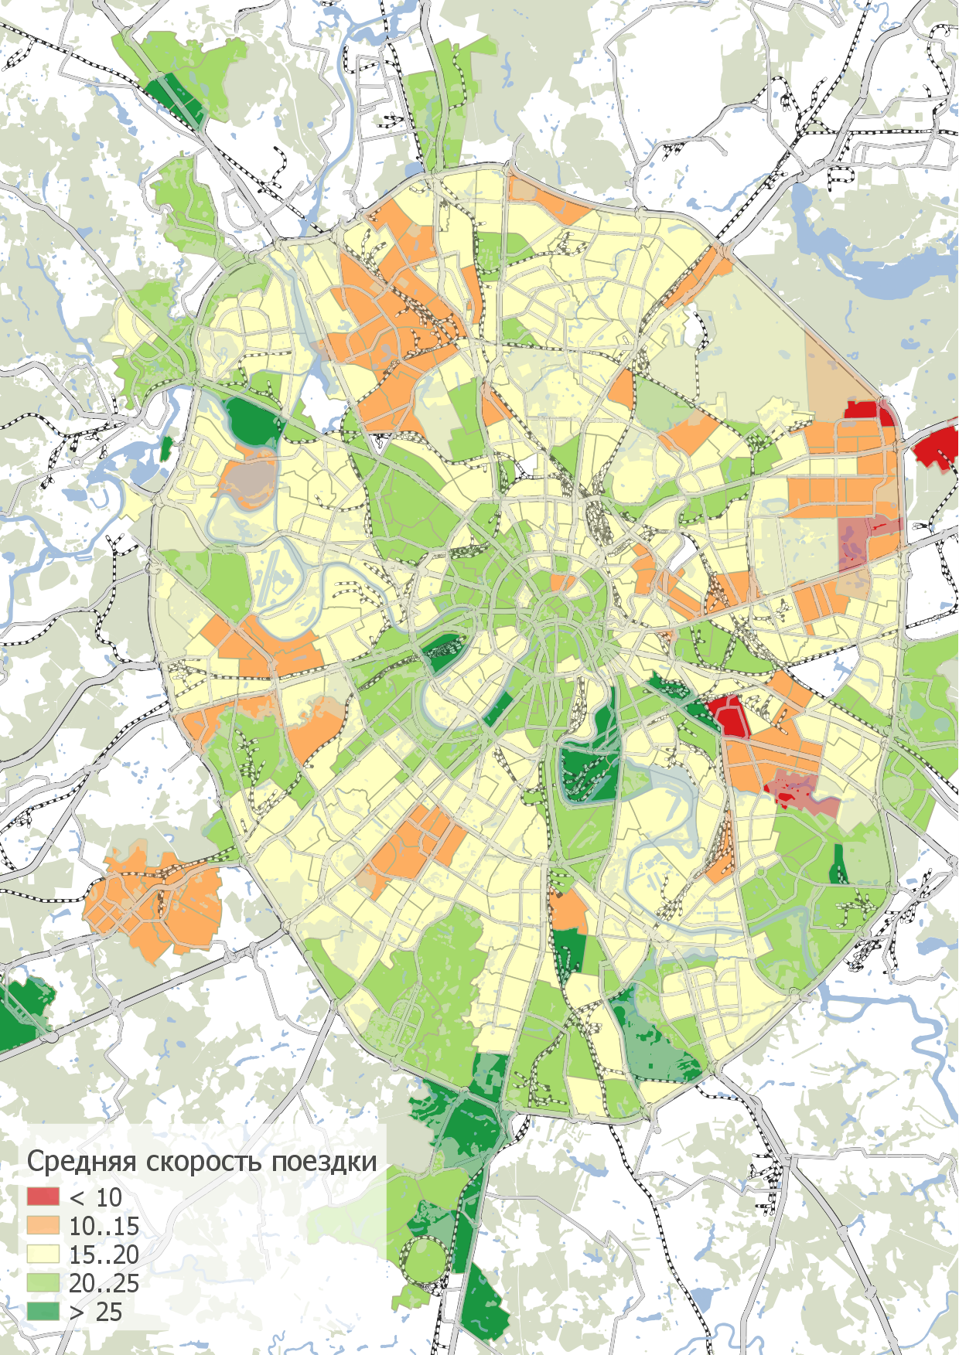
ПРИМЕР ИСПОЛЬОВАНИЯ ТРЕКОВ ОБЩЕСТВЕННОГО ТРАНСПОРТА
ИМЕЮЩИЕСЯ ДАННЫЕ: GPS-треки наземного пассажирского транспорта
ЗАДАЧА: анализ городской территории с точки зрения качества работы транспорта общего пользования (скорость движения, частота следования и т.д.)
КАК СТРОИЛАСЬ МЕТРИКА:
- набирается "выборка" треков, стартующих от остановок в утренние часы пик
- для каждого трека оценивается скорость
- средняя скорость района определяется по скоростям треков, начавшихся с остановок внутри этого района

Slide 18
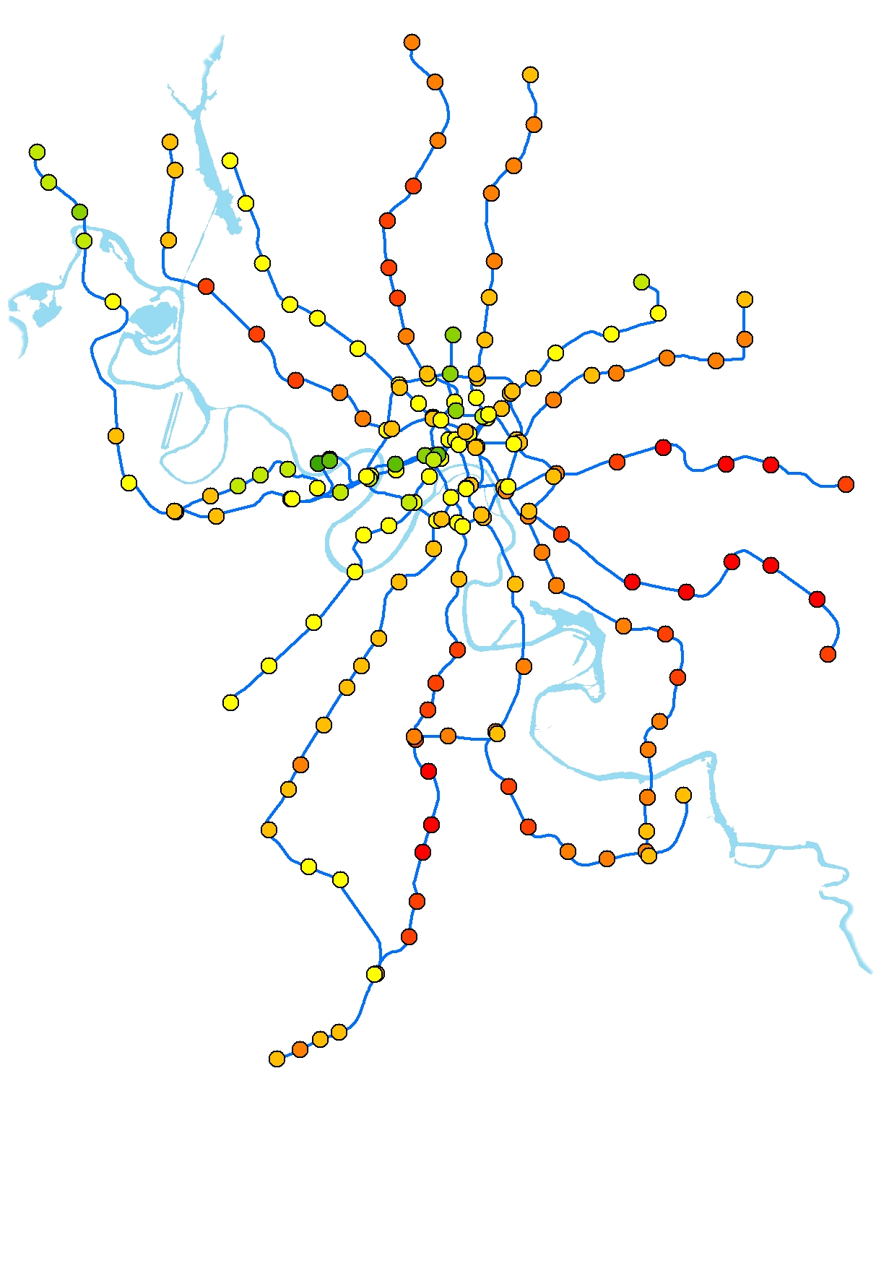

Пример комплексного анализа данных из разных источников: КОМФОРТНОСТЬ ПОЕЗДКИ НА МЕТРО
КОЭФФИЦИЕНТ ЗАГРУЖЕННОСТИ
(по отправлению)
- усреднённая по возможным маршрутам заполненность вагона при отправлении с данной станции
ВХОДНЫЕ ДАННЫЕ:
заполненность в час пик на всех перегонах метро
матрица корреспонденций между станциями (сколько поездок совершается между каждой парой станций)
КАК СТРОИЛАСЬ МЕТРИКА:
строились кратчайшие маршруты от каждой станции до всех других станций
заполненность на маршруте = средняя заполненность перегонов, входящих в маршрут
коэффициент загруженности для станции = среднее взвешенное заполненностей маршрутов
(с весами, равными доле поездок до конечной станции среди всех поездок из исходной)

Slide 19
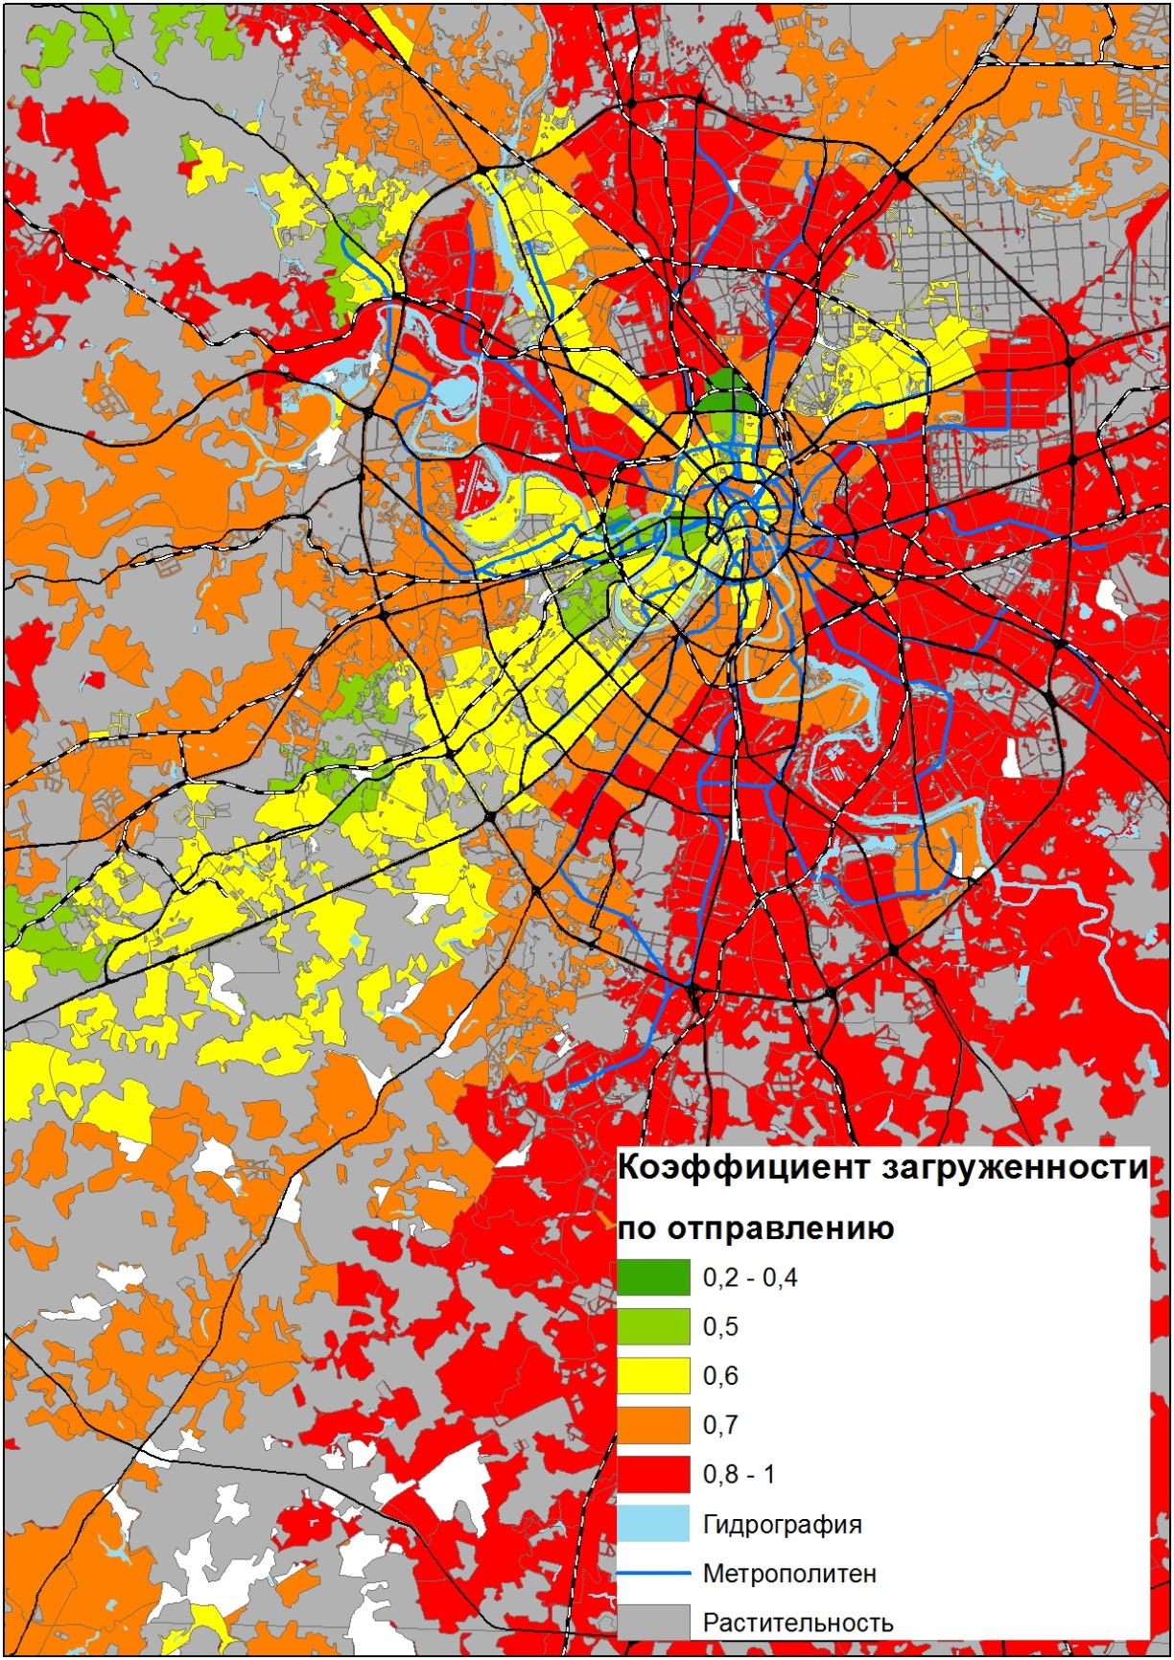
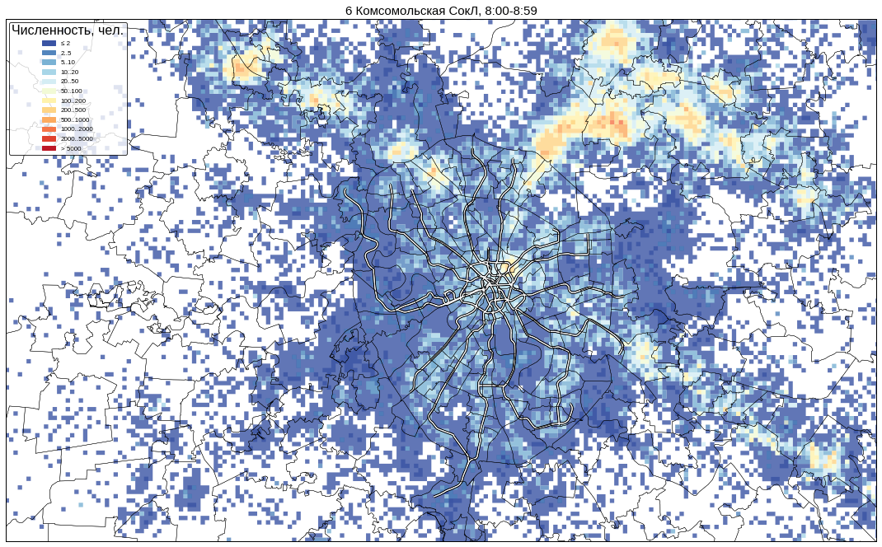
Пример комплексного анализа данных из разных источников : КОМФОРТНОСТЬ ПОЕЗДКИ НА МЕТРО
ОБЛАСТИ ПРИТЯЖЕНИЯ СТАНЦИЙ
Пример: Комсомольская
На рисунке показано, сколько человек из каждой ячейки вошло в метро на этой станции с 8 до 9 утра в будний день.
Зная области притяжения станций, можно
для каждого района найти распределение пассажиров по станциям входа
оценить комфортность для жителей района:

Slide 20
Выводы Планы на будущее
Одного источника информации недостаточно – все источники данных не лишены недостатков;
Периодическое обновление информации по уже изученным источникам;
Дальнейший анализ полученных данных и совершенствование методов анализа;
Расширение источников информации;
По сотовым операторам: увеличение точности позиционирования абонентов, определение вида транспорта при передвижении, привязка трека абонента к графу транспортной сети, выделение целей поездок и т.д.
Спасибо за внимание!

